Slide 1
Мы город наш покинем,
Чтобы новые познать пути.
Хотим узнать другие страны мира
Презентация Ι часть, окружающий мир 3 класс «Что такое БеНиЛюкс?»
Голубева С.В.

Slide 2
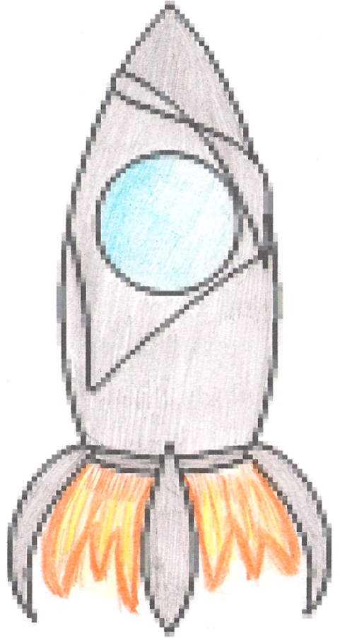
5
4
3
2
1
Стартует в космос
космический корабль «407» -
Вслед за мечтою дерзновенной!
Как здорово, что мы смогли
В просторы вырваться Вселенной!

